Slide 1





TRƯỜNG TIỂU HỌC AN HỒNG
CHÀO MỪNG CÁC EM ĐẾN VỚI TIẾT
TIẾNG VIỆT LỚP 1
Giáo viên: Lương Thị Nguyệt

Slide 2
Tiết 1

Slide 3
Khởi động:
ươc
lượt
dược sĩ
ươt
bước
lướt ván

Slide 4

1
Nhận biết
ươp
ươm
Hoa mướp vàng ươm, bướm bay rập rờn.
ươm

Slide 5
Bài 72: ươm ươp

Slide 6
ươm
ươp
b
ươm
ươm
bướm
ươm
ươm
ươm
ươm
gươm
ướm
chườm
đượm
nượp
mướp
ươp
ươp
ướp
ươm
ươp
lượm

Slide 7

Giải lao

Slide 8
con bướm nườm nượp giàn mướp

Slide 9
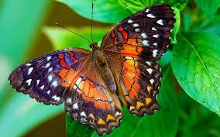
con bướm
ươm

Slide 10
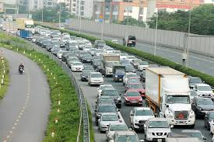
ươm
ươp
nườm nượp

Slide 11

giàn mướp
ươp

Slide 12


ươm
ươp
b
ươm
bướm
ươm
chườm
đượm
gươm
ướm
lượm
mướp
nượp
ướp
con bướm
nườm nượp
giàn mướp

Slide 13
Viết bảng con

Slide 14
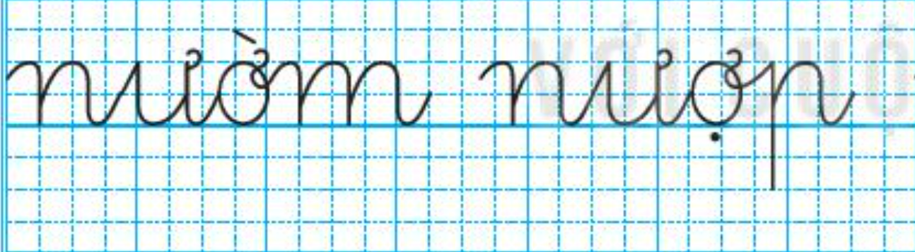
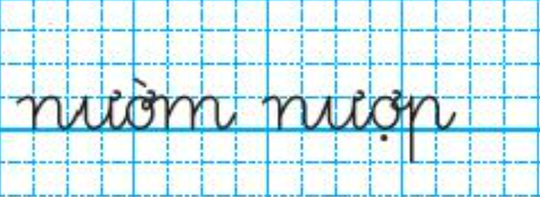

Slide 15
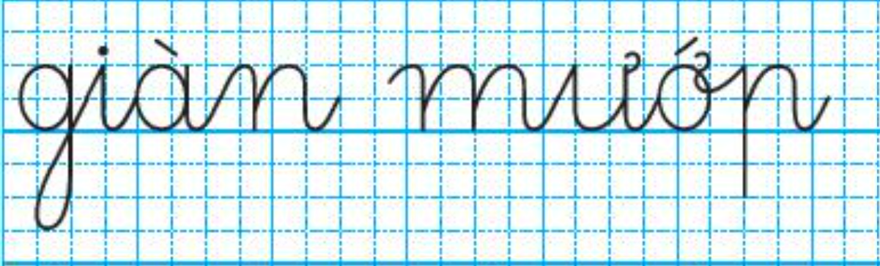
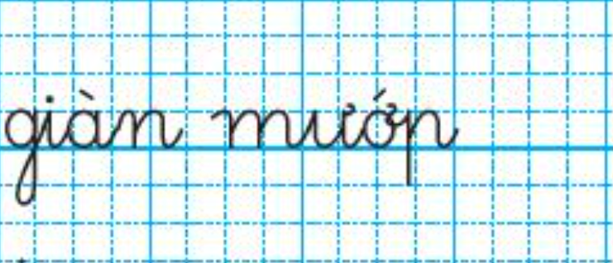

Slide 16
Tiết 2

Slide 17
1
Nắng vàng ươm như mật trải khắp sân. Chú mèo mướp thảnh thơi nằm sưởi nắng bên thềm. Mắt chú lim dim ra điều thích thú. Mấy sợi ria mép rung rinh. Đừng thấy mèo ta hay nằm dài mà nghĩ chú lười. Sưởi nắng giúp mèo dẻo dai hơn đấy.
ươm
2
ươp
3
4
5
6

Slide 18
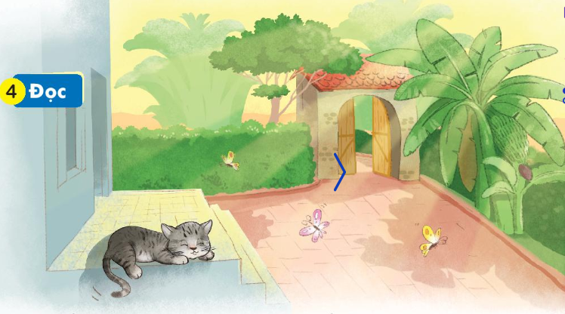
Nắng vàng ươm như mật trải khắp sân. Chú mèo mướp thảnh thơi nằm sưởi nắng bên thềm. Mắt chú lim dim ra điều thích thú. Mấy sợi ria mép rung rinh. Đừng thấy mèo ta hay nằm dài mà nghĩ chú lười. Sưởi nắng giúp mèo dẻo dai hơn đấy.

Slide 19
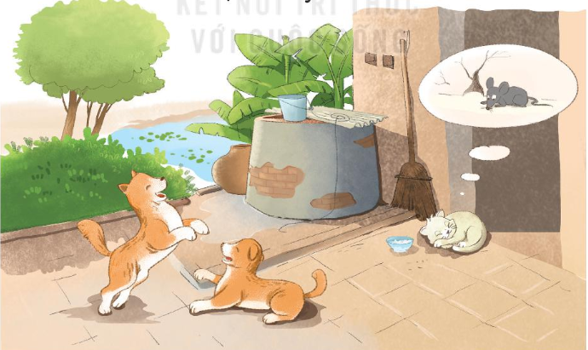
Vật nuôi yêu thích

Slide 20





CẢM ƠN THẦY CÔ
VÀ CÁC EM HỌC SINH
The end

